Slide 1
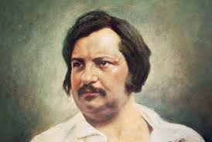
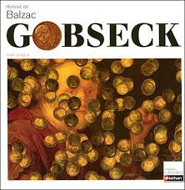
Оноре де Бальзак
1799-1850

Slide 2
Висвітлення образу Гобсека з різних точок зору
Гобсек
Дервіль: «скнара і філософ», «золотий ідол»
Світ: «жид, турок, грабіжник»
Клієнти: «глитай», «татусь Гобсек»
Сам Гобсек: «я володію світом»
Воротарка: «удав»
Солдат-інвалід: «жмикрут»

Slide 3
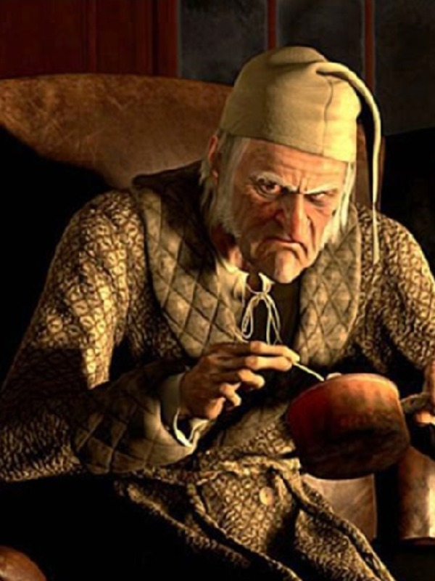
Тема уроку: Багатогранність образу Гобсека, засоби його створення

Slide 4
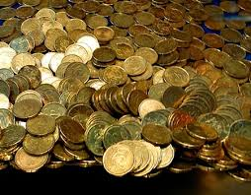
Епіграфи до уроку:
Якщо хочеш бути багатим, не думай збільшити своє майно, а тільки вгамуй свою жадібність
(К. Гельвецій)
Душа людини - своєрідний сплав Бога і звіра, арена боротьби двох начал: одне - часткове, обмежене, егоїстичне, а інше - загальне, нескінченне і неупереджене
(Б. Рассел)

Slide 5
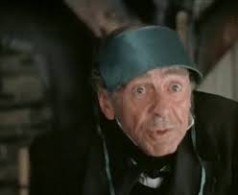
Що ми знаємо про Гобсека?
а) походження
б) становлення особистості
в) ставлення до релігії
г) людяність, спілкування з ближніми
д)професійний лихвар, невблаганний, всевидячий, всезнаючий (глитай); фінансовий геній
є) стриманий, але за непроникною маскою вирують пристрасті

Slide 6
Історичний коментар
Він [Гобсек] знав адмірала Сімеза, пана де Лаллі… - Бальзак називає імена військових і політичних діячів Франції, Англії, Індії періоду боротьби між Англією та Францією за владу в Індії (50-60-х рр. ХVІІІ ст.)
Лорд Гастінгс (1754-1826) – англійський генерал. У 1813-1823 рр. – генерал-губернатор Індії
Тіппо-Саїб (1750-1799) – майсорський султан. Після смерті свого батька Гайдара Алі (1782) продовжив боротьбу з англійськими колонізаторами
… династії Махараттів… - тобто правителів Мархаттських князівств, які утворилися в Індії в 30-40 рр. ХVІІІ – поч. ХІХ ст.
Віктор Юз – син марсельського булочника, згодом купець у Порт-о-Пренсі, пірат, політичний авантюрист часів французької революції і боротьби Гаїті за незалежність

Slide 7
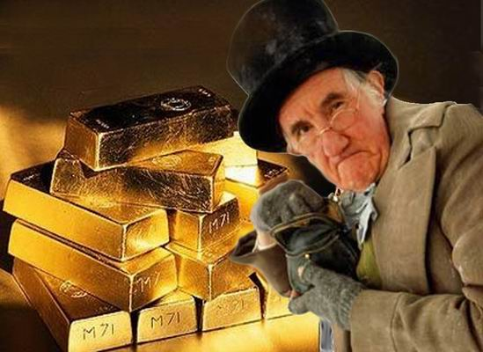
«А кому життя може принести стільки радості, як мені?» (філософія Гобсека)
Цитатний план. Орієнтовний варіант:
«я не вірю нічому»
«життя… неминуче перетвориться на звичку до певних умов існування»
«щастя знаходить той, хто вміє застосовувати свої здібності за
будь-яких обставин»
«немає нічого постійного. Існують лише умовності»
«переконання та правила моралі – пусті слова»
«незрушне лише одне почуття… інстинкт самозбереження» (особистий інтерес)
«у золоті зосереджені всі сили людства»
«краще самому визискувати, ніж дозволяти, щоб визискували тебе»
«марнославство – це наше «я»
«я володію світом, не втомлюючи себе, а світ на має наді мною ніякої влади»

Slide 8
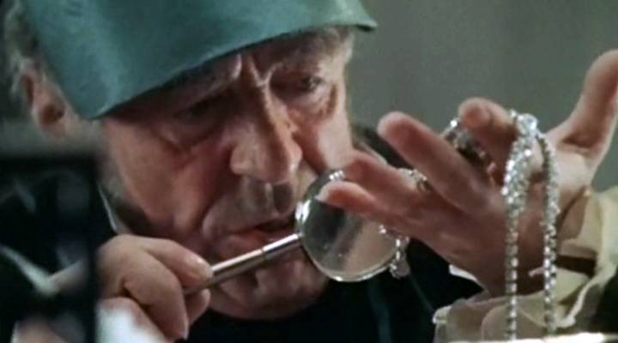
«Я досить багатий, щоб купити сумління…» (філософія Гобсека)
«Хіба можуть у чомусь відмовити тому, в кого в руках мішок золота»
«Я досить багатий, щоб купити сумління тих, що керують міністрами»
«Влада і втіха — хіба не в цьому полягає суть усього нашого суспільного ладу?»
«Ми вершителі вашої долі — тихенькі, нікому невідомі»
життя – «машина, яку приводять у рух гроші»
«Золото — ось духовна суть усього теперішнього суспільства»
«Ми…становимо ніби священний трибунал інквізиції, де аналізуємо дуже незначні на перший погляд вчинки багатих людей»
«Як і я, мої побратими натішилися всім, усім переситились і люблять тепер тільки владу та гроші заради самого володіння владою та грошима»

Slide 9
ГОБСЕК ЯК ЛЮДИНА, ОСОБИСТІСТЬ
Позитивні риси | Негативні риси
ПОЧУТТЯ
замолоду довіряв людям | невблаганний
може співчувати | байдужий до оточуючих
цінує жіночу красу | черствий
глибокий психолог, вивчає людей, передбачає долі, проникливий | цинік
приятелі по ремеслу, побратими, товариші | ні з ким не спілкується, не має друзів
цінує порядність, справжню доброчесність | «третьостанова» антипатія до аристократів
порядний, чесний | жадібний, скнара
сміливий, рішучий | людина-автомат, береже життєві сили
цінує мистецтво | фантастичний ідол, уособлення влади золота
знання життя, філософ | марнославний, прагне влади

Slide 10
ВЧИНКИ
благодійник | клієнти: глитай, удав
погляди на виховання | світ: жид, турок, грабіжник, розоритель
ГОБСЕК ЯК ЛИХВАР, ФІНАНСИСТ
діловий геній | хитрість, лукавство
феноменальна пам’ять | потрапляє в скрутне становище
ділова хватка | бере хабарі, великі відсотки
член комісії | афера з агенцією
практичність | гроші – це товар

Slide 11
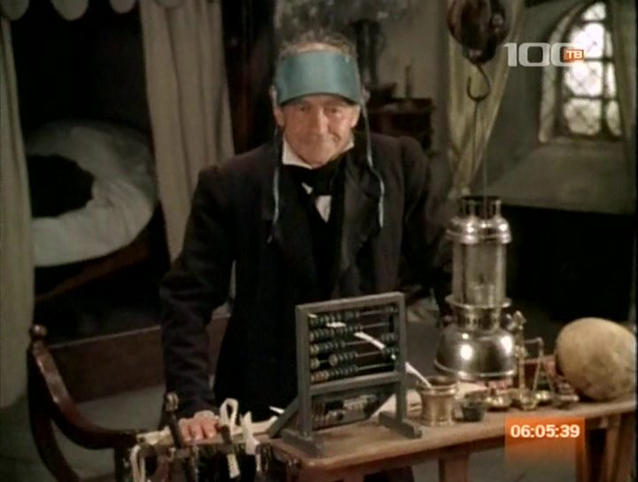

Slide 12
Соціальний тип особистості — продукт складного переплетення історико-культурних і соціально-економічних умов життєдіяльності людей, відображення того, як суспільна система впливає на ціннісні орієнтації людини і через них — на його реальну поведінку.

Slide 13
Засоби створення образу Гобсека
портрет
монолог
художня деталь
вчинки
філософське ставлення до життя
інтер’єр

Slide 14
ПОРІВНЯЛЬНА ХАРАКТЕРИСТИКА РОМАНТИЗМУ І РЕАЛІЗМУ
РОМАНТИЗМ | РЕАЛІЗМ
Герой літературного твору
«Винятковий характер у виняткових обставинах» | «Типовий характер в типових обставинах»
Загадковий одинак-індивідуаліст, який перебуває в полоні фатальних пристрастей | Людина конкретної професії, яка займається своєю буденною роботою: селянин, робітник, чиновник, лихвар, слідчий
Носій однієї незмінної пристрасті | Складна, суперечлива особистість, яка постійно змінюється («діалектика душі»)
Самотня людина, вигнанець суспільства | Взаємодія людини і суспільства; роль природно-історичного середовища у формуванні і розвитку людини та суспільства
Герой має загадкове минуле, часто це людина без минулого | Життя персонажа описане надзвичайно детально

Slide 15
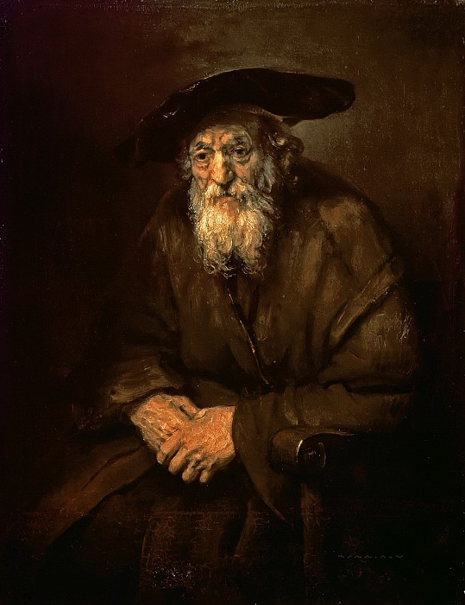
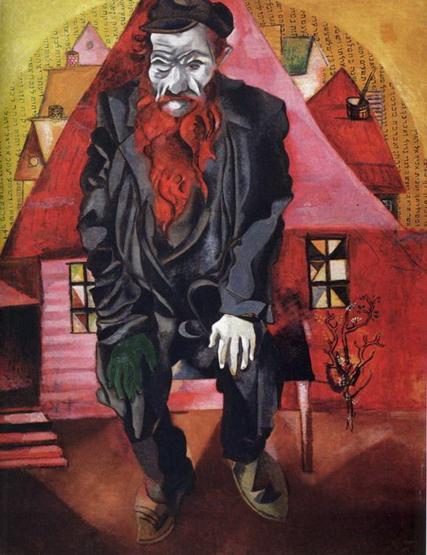
Розгляньте картини Рембрандта «Портрет старого єврея» та М. Шагала «Червоний єврей». Зіставте образи, створені художниками Х і ХХ століть з образом Гобсека, створеного Бальзаком. У чому схожість і відмінність цих образів?
Рембрандт «Старий єврей»
М. Шагал «Червоний єврей»

